Slide 1
Муниципальное автономное образовательное учреждение -
Лицей №62
Тема:
Вода: её значение и свойства
Выполнила: Учитель начальных классов Зотова Л. Н.
2012

Slide 2

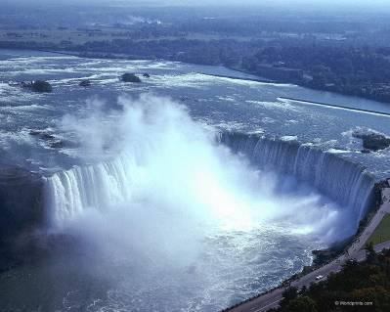
Вода занимает 71% поверхности земли, а остальное – это суша.
Важнейшая роль в природе и в жизни человека принадлежит воде.
Без воды невозможно существование живых организмов – около 65% человеческого тела составляет вода.

Slide 3
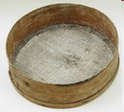
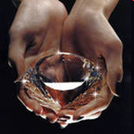
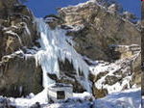
Свойства воды:
Попробуем ответить на вопросы:
Можно ли унести воду в решете?
А можно воду в руках удержать?
А в гору занести, можно?

Slide 4
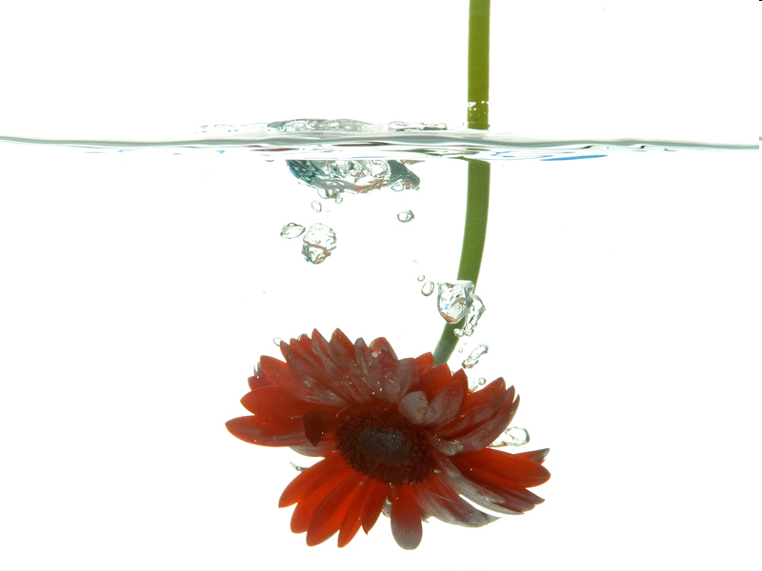
1-ое свойство воды:
ПРОЗРАЧНОСТЬ
Прозрачность – это величина, которая показывает какую часть света пропускает среда, т.е. вода, без изменения направления его распространения.

Slide 5
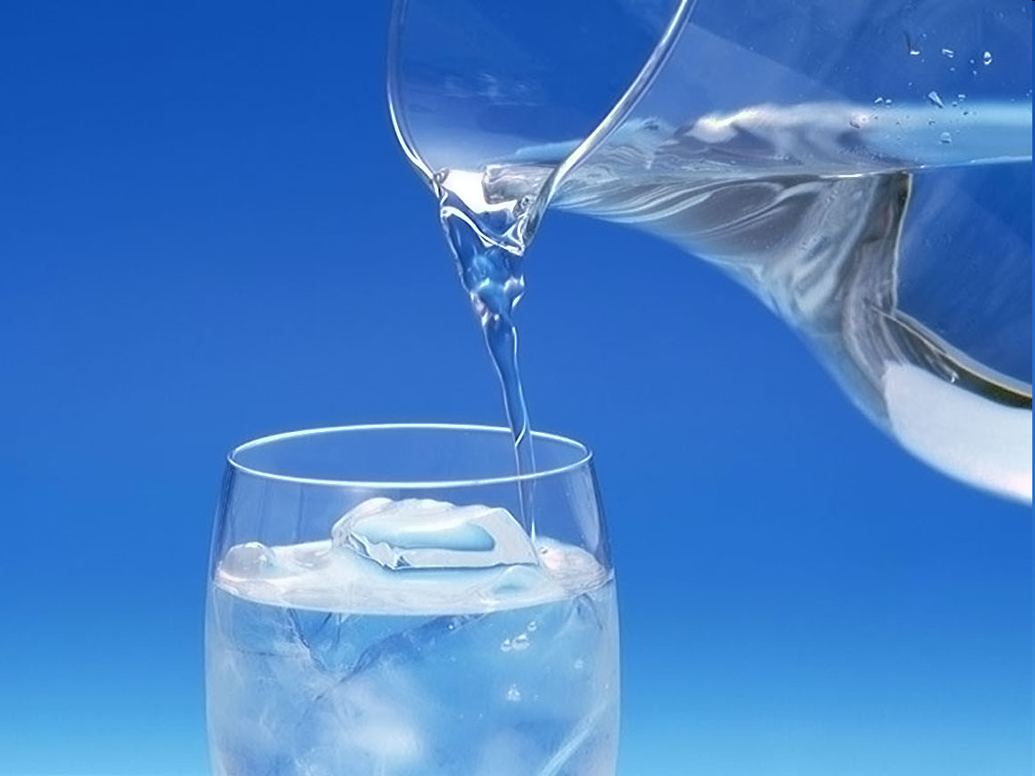
2-ое свойство воды:
Вода НЕ ИМЕЕТ ЦВЕТА
А действительно ли это так? Ведь в море, океане или в аквариуме вода имеет цвет. Почему это так?
Цвет воды зависит от особенностей поглощения и отражения света молекулами воды. Оттенки воды зависят от того, какие частицы находятся в воде и какова глубина водоёма.

Slide 6
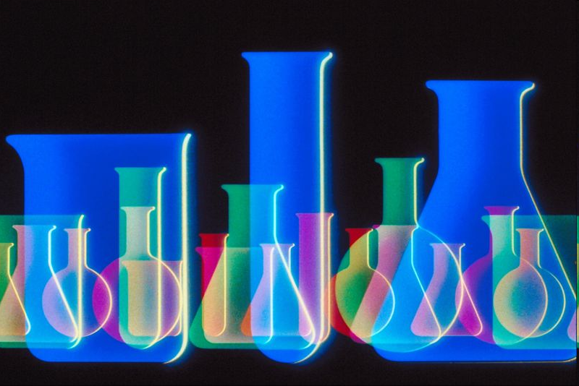
3-е свойство воды:
ВОДА – РАСТВОРИТЕЛЬ
Вода – самое важное химическое соединение на Земле и является практически универсальным растворителем. В ней растворены, например, азот, кислород и другие примеси, которые находятся в воздухе. Особенно ярко свойства растворителя проявляются в морской воде, в которой растворяются практически все вещества.

Slide 7
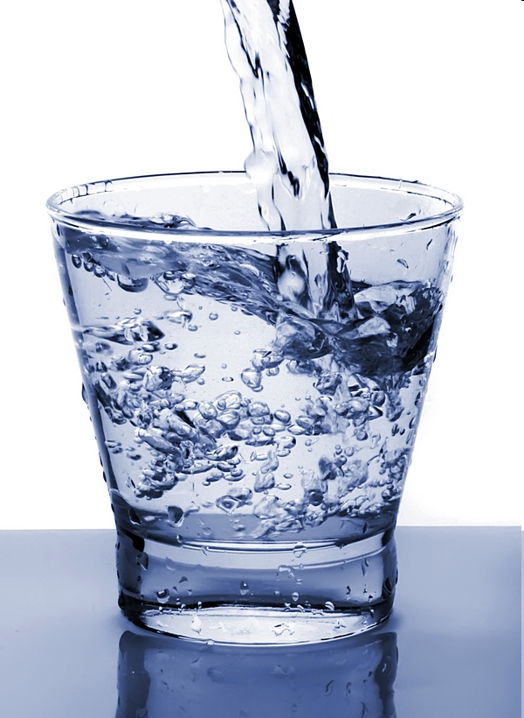
4-ое свойство воды:
Вода НЕ ИМЕЕТ ЗАПАХА
Так ли это? Да, чистая вода не имеет запаха.
Но, вода из-под крана пахнет хлоркой, а газированная вода, к примеру, ягодами.
Значит, запах ей придают различные, растворенные в ней, вещества.

Slide 8
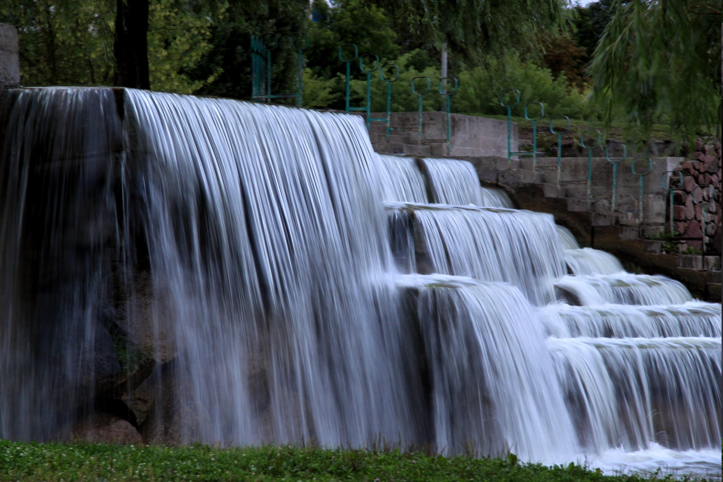
5-е свойство воды:
ТЕКУЧЕСТЬ
Это свойство воды сделало ее символом изменчивости и быстротечности.
Вода – в одном из состояний – жидкость, а основным свойством жидкостей является текучесть.

Slide 9
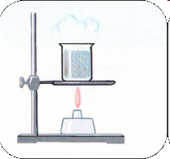
6-е свойство воды:
Вода ПРИ НАГРЕВАНИИ РАСШИРЯЕТСЯ
При нагревании воды частицы, из которых она состоит, движутся быстрее. Они сталкиваются, отталкиваются и отскакивают друг от друга. Расстояние между молекулами увеличивается, и они занимают больший объём.

Slide 10
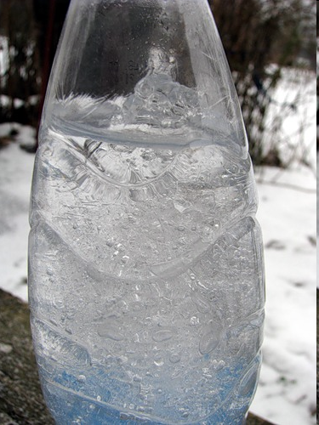
7-ое свойство воды:
Вода ПРИ ОХЛАЖДЕНИИ СУЖАЕТСЯ.
При охлаждении воды частицы, из которых она состоит, движутся медленнее, меньше сталкиваются и меньше отскакивают друг от друга. Расстояние между ними уменьшается, поэтому вода занимает меньше места, т.е. сжимается.

Slide 11
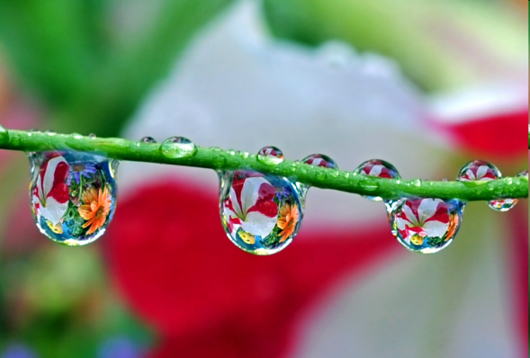
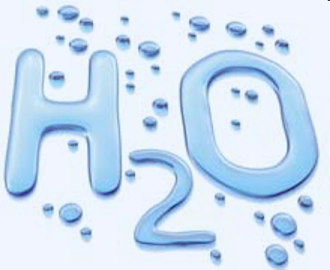
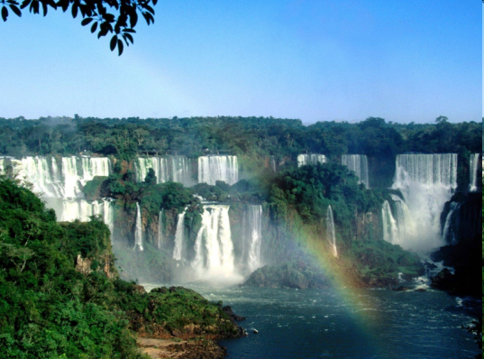
Мы говорим: она течет,
Мы говорим: она играет,
Она бежит всегда вперед,
Но никуда не убегает
ВОТ ТАКАЯ ИНТЕРЕСНАЯ ВОДА!!!

